Slide 1

Landskapsplanering Upptagningsområde för tjäderlekplats Fem goda och dåliga exempel
Notes:
Inga tjädrar i ungskogar i vårt område visar detta.
Fem års (2011-2015) heltäckande inventering av tjäderlekplatser (Lekplatsmiljöer i gamla ”tjäderhabitat” och i nya ”produktionshabitat”)
Stabil- röd Habitatöar (Källor) – Habitatet finns och tjädrarna finns, men är det tillräckligt för att spilla över till sänkorna? (gula områden)
Svag – gul Sänkor – Habitatet finns men mer fragmenterat. Svag tjäderpopulaion och ibland avsaknad av arten trots förekomst av habitat.
→ Kräver påfyllning från mer stabila områden med överskott
Saknas- grå Habitatförlust -- kan hålla färre individer (i regel granplanteringar – sannolikt inget framtida habitat)
Konnektivitet = I vilken utsträckning landskapet möjliggör för arter att förflytta sig mellan områden av för dem lämplig typ av habitat. (Möjlighet till spridning)
Beroende på arten: Tjädern relativt begränsad spridning
Habitatfragmentering? – Individerna svårare att sprida sig (konnektivitet), mer utsatta för predation
Framtiden?
Habitatöar - källor och sänkor (långsamt utdöende) eller
Slutsats! Vi behöver en landskapsstrategi!

Slide 2
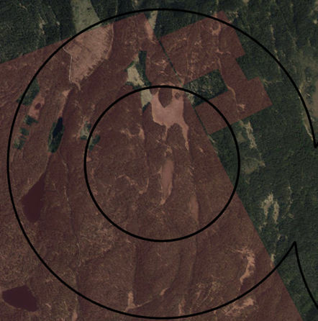
Tjäderlekplats xx
Större delen, drygt 70 % av lekplatsens upptagningsområde ligger på kommunal mark. Kommunen har sedan mitten av 1980-talet bedrivit åtgärder som anpassats till tjäder-förekomsten i området.
Detta har medfört att kalhyggen undvikits och avverkningarna istället skett genom hög- och låggallringar, plockhuggning, luckhuggning samt skärm- och fröträdställningar.

Slide 3
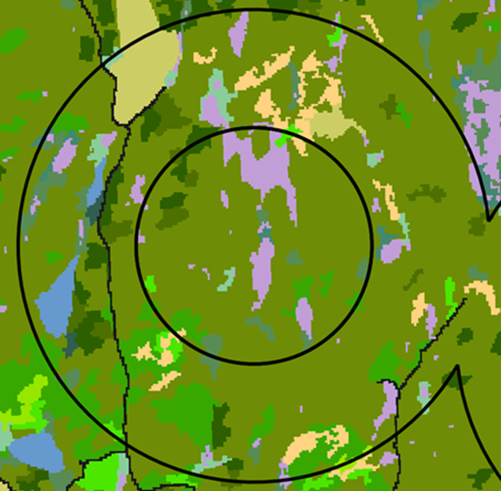
Talldominerad skog, varav en stor del är 60-80 år gammal. Andelen yngre och tätare skog är ganska liten i området och domineras istället av en stamtäthet på ca 400 stammar/ha.
Förutsättningarna för rikligt med undervegetation av blåbärsris är därmed goda i området.
Innehåller en större öppen mosse, men också flera mindre mossar som bildar en fin mosaik i området. Lekplatsen är belägen runt den mindre långsmala mossen centralt i lekplatsområdet.
Lekplatsen har kontakt med ytterligare två lekplatser österut i området, varför bedömningen är att tjäderpopulationen i helhetsområdet är stabil.

Slide 4
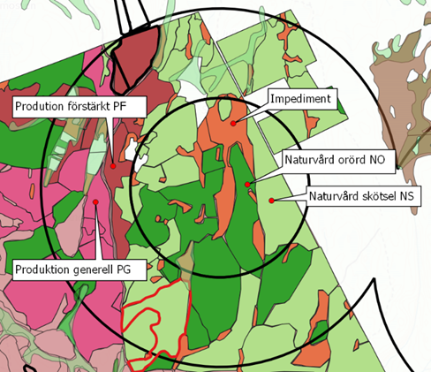
Målklassningen för hela upptagningsområdet.
Målklassningen NO (naturvård orörd), NS (naturvård skötsel) och impediment omfattar hela det inre lekplatsområdet (0-500m), vilket ger mycket goda förutsättningar för en långsiktig och hållbar tjäderpopulation i området.
Utöver detta är även skogen klassad som NO/NS i norr, söder och även i de nordöstra delarna. Totalt omfattar NO/NS/impediment ca 190 ha sammanhängande mer eller mindre goda tjäderbiotoper.

Slide 5
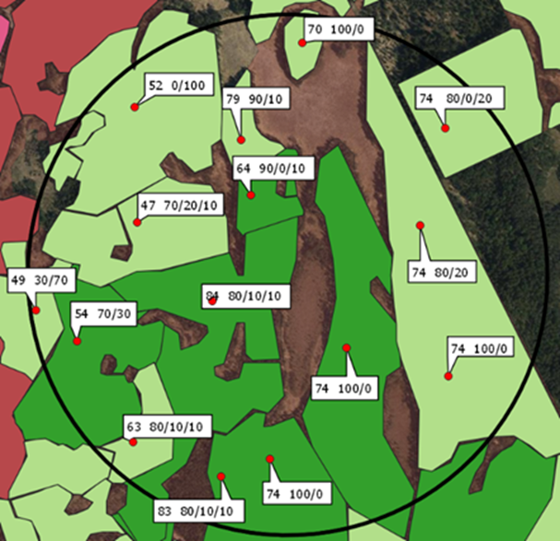
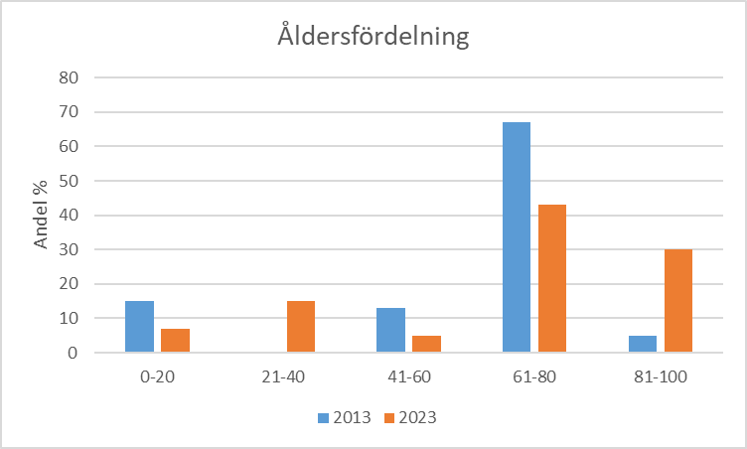
Trädålder samt andelen tall/gran/löv i de olika avdelningarna.
Huvuddelen av skogen i det inre upptagningsområdet är över 65 år gammal och talldominerad.
Stamantalet ligger i storleksordningen ca 400 stammar/ha vilket gynnar god blåbärstäckning.

Slide 6
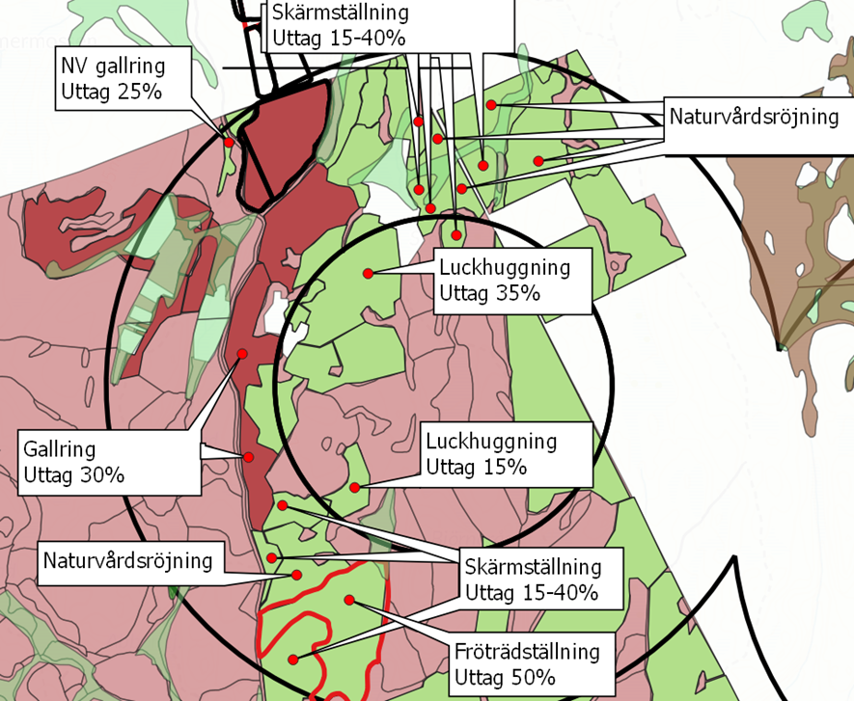
Inre upptagningsområdet
Plockhuggning
Luckor max 0,25 ha
Höggallring
Yttre upptagningsområdet
Fröträdställning
Skärmställning
Låggallring

Slide 7
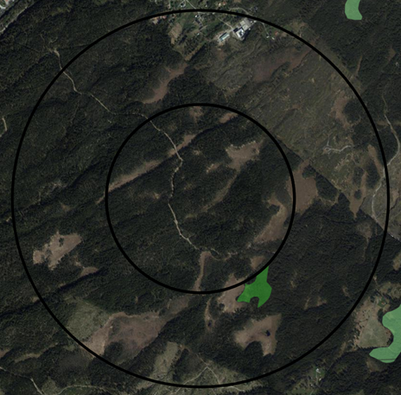
Tjäderlekplats xx
En av de största kända tjäderlekplatserna i den västsvenska regionen. Totalt uppskattad mellan 10-15 tuppar. Stora delar av det totala upptagningsområdet inklusive hela det inre ligger på kommunal mark.
Hänsyn till tjäder skall tas enligt skogsbruksplanen, men någon hänsynsplan för tjäderlekplatsen är inte gjord. Det är angeläget att en sådan plan görs och att skogsbruket inrättas efter tjäderns behov.
Stora delar av upptagningsområdet, liksom i princip hela det inre upptagningsområdet utgörs av optimal tjäderhabitat, vilket förklarar storleken på lekplatsen.

Slide 8
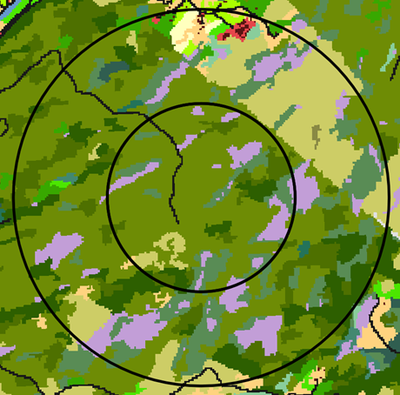
Större delen av upptagningsområdet består av barrblandskog skog. Vid inventeringen konstaterades en taldominerans. Andelen mossar och våtmarker är också stor inom området.
Grandominerad skog finns fr.a. i sydöstra delarna. Även i sydöstra delen av inre upptagningsområde finns ett större område med äldre grandominerad skog (> 100 år), blåbärsgranskog.
Genom området går en stig som är ganska lite frekventerad. Stigen går nära lekplatscentrum och är en potentiell störning för denna.

Slide 9
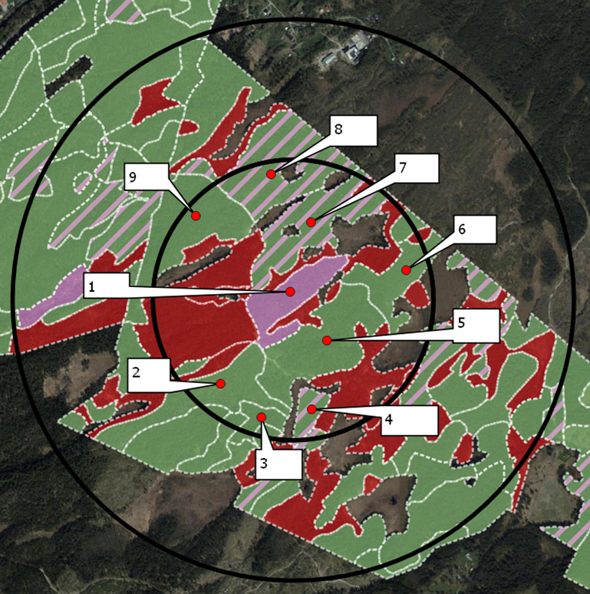
Rött | NO (naturvård orörd)
Rosa | NS (Naturvårds skötsel)
Grön | PG (Produktion generell)
Grön/Rosa ränder | K (Kombinerade mål natur/produktion
Obj | Beskrivnning | Förslag mål och åtgärder
1 | Talldominerat. 80/20 (tall/gran), 98 år, vissa delar 90/10. Bra blåbärsris, mindre strukturer och skiktning TB | NO. Inga åtgärder. Fri utveckling
2 | Talldominerat. Ungskog. 80/20 tall/björk. 22 år. Gles fröträdställning kvar. Ej TB | NS. Fri utveckling/röjning för talldominans.
3 | Grandominerat. 20/80 (tall/gran). 38 år. Stamtätt, ingen fältveg. Ej TB | NS. Frihuggning av löv och tall.
4 | Ej besökt. Talldominerat. 98 år. Enligt beskrivninga älder tall och mycket död ved. Förmodl. Blåbärsrikt. TB | NO. Inga åtgärder. Fri utveckling
5 | Grandominerat. 20/60/20 (10/70/20). Olikåldrigt, skiktat i delar av området. Mkt strukturer. Höjder/sänkor rikligt m blåbär. Blåbärsgranskog (med äldre gran > 100 år) TB | NS/NO. Fri utveckling i stora delar. Ovanligt med gammal blåbärsgranskog. Plockhugg möjlig i vissa delar med tätare gran.
6 | Grandominerat. 10/90. 48 år. Likåldrigt, ej skiktning, ej blåbär, begränsat m strukturer. Ej TB | K. NV gallring/utglesning. Förstärka strukturer, friställa tall och löv (fåtaliga). Möjligen prova luckhuggning. Prio!
7 | Talldominerat. 60/40 (50/50). 103 år. Skiktning bra, blåbär bra, strukturer finns, olikåldrigt TB | NO. Inga åtgärder. Fri utveckling
8 | Talldominerat. 60/40 (50/50). 98 år. Skiktning bra, blåbär bra, strukturer finns, olikåldrigt TB | NO. Inga åtgärder. Fri utveckling
9 | Talldominerat. 70/30 (tall/gran), 98 år. Olikåldrigt, skiktning, bra blåbärsris, kuperat, småmossar, friskt/fuktigt TB | NO. Inga åtgärder. Fri utveckling

Slide 10
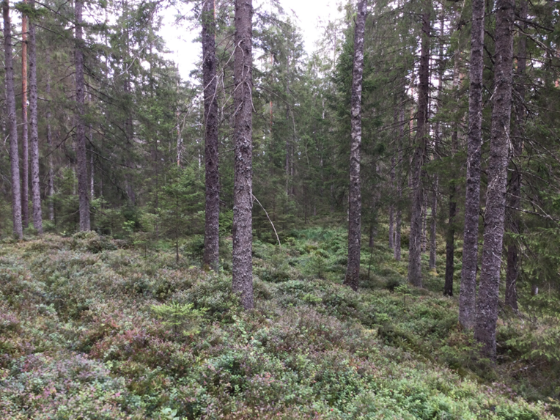
I delområde 5 fanns äldre blåbärsgranskog. Fördelningen i området var 20/60/20 (10/70/20) (tall/gran/löv). Granen var drygt 100 år och fältskiktet var rikligt försett med blåbärsris. Stamtätheten var betydligt lägre än med motsvarande blåbärsrikedom för tall, ca 250-300 stammar/ha. (Optimum för tall är motsvarande 400-500 stammar/ha). Betydligt ovanligare med blåbärsgranskog än motsvarande blåbärstallskog.
Granskog avverkas i regel vid 70-80 årsåldern, vilket innebär att blåbärsriset inte hinner utvecklas innan skogen avverkas. I regel står även granen betydligt tätare än vad den gör på bilden. Kan 250-300 stammar vara optimum för blåbärstäckning för gran?

Slide 11
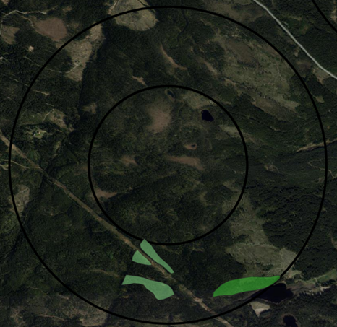

Slide 12
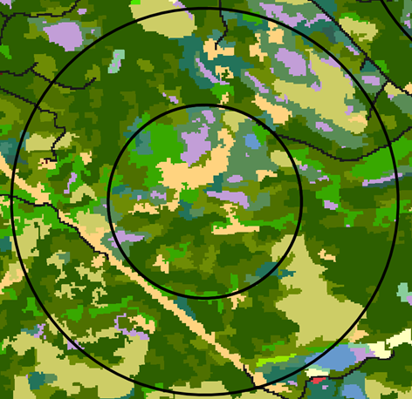
Upptagningsområdets inre delar domineras av en mosaik av barrblandskogar. En större del av dessa förefaller vara yngre, men en del äldre finns i den södra delen. Andelen grandominerad skog är ganska stor. Några mindre mossar finns också i detta område. Yttre upptagningsområdet har en stor andel grandominerad skog i söder och öster. Barrblandskog fr.a. i norra och östra delarna. Större hyggen/ungskog finns i en stor del av detta område, såväl i sydväst som i de östra delarna. Mer lövrika delar (troligen icke lövröjda/gallrade planterad barrskog) syns som gula prickar finns utspritt i hela området.
Sammanfattningsvis har förmodligen tjäderlekplatsens upptagningsområde en tyngdpunkt mot den övre halvan av det totala upptagningsområdet, att döma av habitatkartorna.

Slide 13
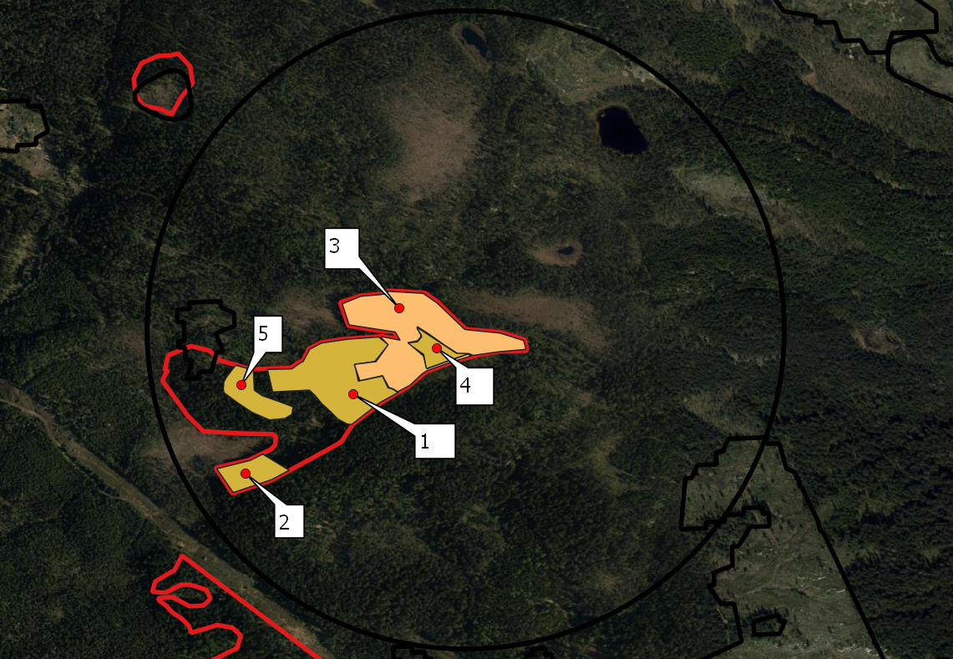
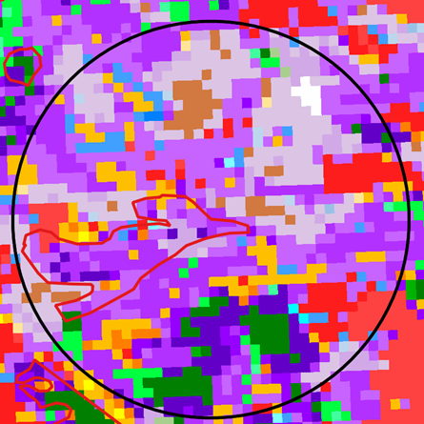
Beslutad hänsyn
För område 1 och 2 ovan framgick att det innebar förbud mot att utföra annan avverkning än skogsvårdande skogsbruksåtgärd för att främja skogens utveckling. Orsaken till beslutet var att skogen hade en ålder på mellan 20-50 år och alltså var för ung för att få avverkas.
Det andra beslutet innebär ett föreläggande kring avverkningen
3. Hänsynsyta med i huvudsak äldre tall på mager bergbunden mark skall lämnas orörd.
4. Hänsyn bestående av främst äldre till gammal skog av tall, gran och björk på fuktig mark ska 70% av områdets grundyta lämnas orörd med en jämn spridning i diameterklasserna och jämn spridning över ytan.
5. Hänsynsyta som i huvudsak består av äldre tall på svag bergbunden mark skall lämnas orörd.
Generellt: Skogsbruksåtgärder får inte utföras under perioden 20 mars till 20 augusti.
Område 5 var även till skydd för en duvhökshäckning som upptäcktes i samband med SKS besök.

Slide 14
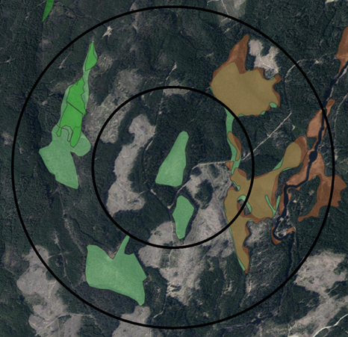
Tjäderlekplats xx
Denna lekplats konstaterades 2020 med 4- 5 tuppar spelande. Lekplatsen ligger nästan helt inom bolagsmark. Större avverkningsanmälningar är inlämnade och beslut har tagits av Skogsstyrelsen kring hänsynen. Beslutet har överklagats till mark- och miljödomstolen (MMD) av en ornitologisk förening och ärendet ligger för beslut i mark- och miljödomstolen.
Området innehåller stora sumpskogar och våtmarksområden vilket troligen bidrar till goda habitat för tjäder. Lekplatsen har troligen också en lång historik, vilket gjort att lekplatsen överlevt. Sannolikt har lekplatsen tidigare varit betydligt större än vad den är idag.

Slide 15
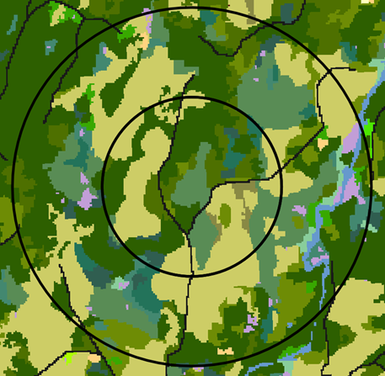
Kartan visar lekplatsens upptagningsområde. Det kan noteras de omfattande avverkningar som har förekommit såväl inom hela upptagningsområdet som inom det inre upptagningsområdet.
Av de skogar som återstår är dessa dominerade av högstammig granskog. I det inre upptagningsområdet återstår en del barrblandskogar

Slide 16
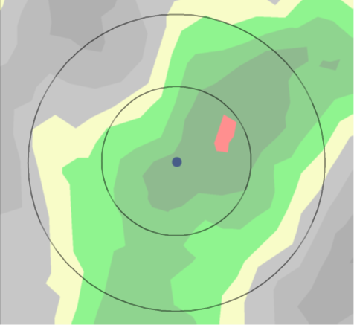
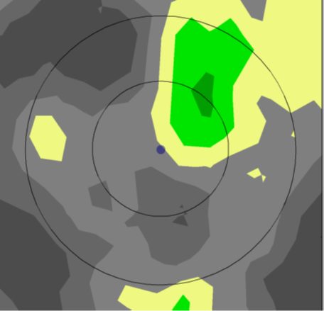
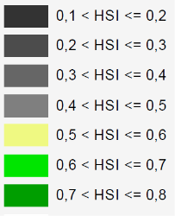
Bilderna visar resultatet av habitatmodellering för området 2011 överst visar högklassigt tjäderhabitat i hela utbredningsområdet. Sannolikt var lekplatsen då betydligt större än idag. Bilden nederst visar HSI-index för 2019 Tjädergoda habitat minskat kraftigt av senare års avverkningar. Kopplingen mellan de goda tjäderhabitaten har brutits i nord-sydlig riktning. Lekplatsen är kraftigt trängd och hotas till sin existens. Lekplatsens faktiska läge är i sydvästra hörnet av den goda habitatzonen.
En habitatmodell utgår från olika parametrar som påverkar tjädern, t.ex. krontäckning, trädslag, ålder m.m. Dessa ges värden som byggs ihop till sammanfattande bedömning över lämpliga habitat för arten. För tjäder finns habitatmodeller från länsstyrelsen i Jönköpings län som använts i detta exempel. Modellen sträcker sig även en bit in i västra Götalands län. Värden över 0,6 anses som tjädergoda habitat och markeras i modellen med grön-röd färg.

Slide 17
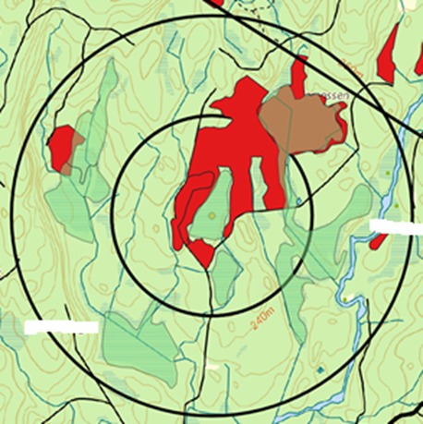
Avverkningsanmälans utbredning i det teoretiska upptagningsområdet för tjäderlekplatsen.
Huvuddelen av avverkningsanmälan ligger inom det inre upptagningsområdet 0-500 m från lekplatsens centrum. Enligt vägledningen för tjäder bör maximalt 25% av ytan inom 500 meter från lekcentrum bestå av tjäderovänliga ytor som hyggen.
Den aktuella avverkningsanmälan utgör ensam 23% av detta inre upptagningsområde (ca 18,7ha/80ha). Till detta skall adderas de tidigare avverkningarna inom denna yta.
Avverkningsanmälan påverkar lekplatsen i alla riktningar, utom en mindre del i söder. Avverkas utan är det högst sannolikt att lekplatsens försvinner.

Slide 18
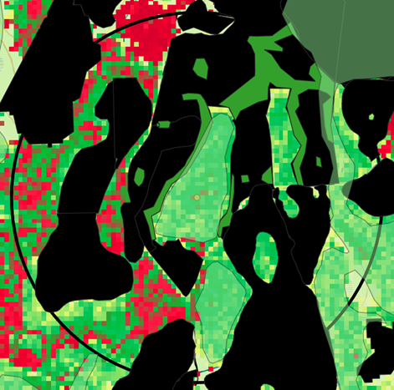
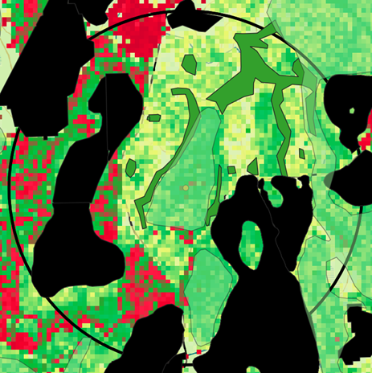
Bilderna ovan fokuserar in på det inre upptagningsområdet, 0-500 meter från lekplatsens centrum. Denna del är som tidigare beskrivet den mest kritiska delen för lekplatsens upprätthållande. Därför finns också en rekommendation på 25% tjäderovänligt habitat för att lekplatsen skall kunna bestå över tid. Enligt redovisningen ovan utgörs idag denna yta av 37,5% tjäderovänlig yta. I bilden överst är inlagt avverkningsanmält område inklusive den hänsyn som är föreslagen. Totalt innebär detta 30 ha + (18,5 ha avverknings anmält – 5 ha hänsyn) = 43,5 ha/80ha, totalt 54% tjäderovänligt habitat.
Om avverkningen genomförs kommer all kvarvarande äldre tjädervänlig skog försvinna, samt bryta de kvarvarande länkar till viktiga tjäderhabitat (sumpskogar) som finns och de fungerande länkar av äldre skog som fungerar som en kopplande länk till den aktuella tjäderlekplatsen. Det finns många exempel på att denna typ av drastiska åtgärder leder till att lekplatsen ödeläggs och upphör att fungera. Det råder ingen tvekan om att detta kommer att ske även i detta fallet.

Slide 19
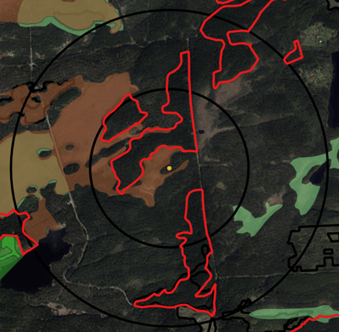
Lekplats xx
En lekplats som konstaterats under 2020. Minst 3 tjädertuppar noterade på denna lekplats, men det rör sig troligen om betydligt fler, eftersom kvällsinventering endast utfördes av tre personer. I princip hela upptagningsområdet finns på bolagsmark, med en ensam ägare. Det finns därför förutsättningar för en god framtida planering för att stärka tjädermiljöerna i området, särskilt eftersom större hyggen saknas i området idag.
Omfattande avverkningsanmälningar är inlämnade för det inre upptagnings-området och en överenskommelse har gjorts med skogsbolaget att bedöma förutsättningarna både ekonomiskt och ekologiskt att överföra upptagningsområdet till hyggesfria alternativ. Detta objekt blir därför en fördjupning på förutsättningarna för hyggesfritt skogsbruk i tjäderbiotoper.

Slide 20
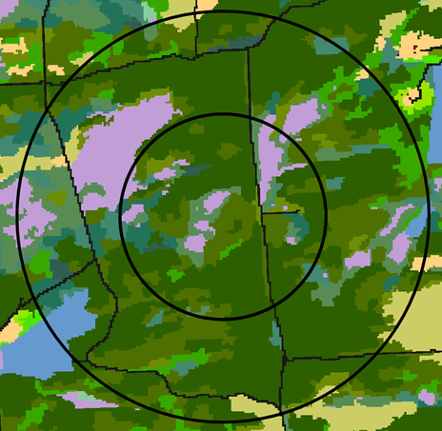
Habitatkartan visar att upptagningsområdet domineras av granskogar i de norra och södra/sydostliga delarna (mörkgrönt i båda bilderna). Barrblandskogar finns centralt och i den västra/sydvästra delen och även i öster.
I helhetsområdet finns större inslag av våtmarker och öppna mossar i den västra delen, samt centralt och mot nordost. Några sumpskogar finns i östra delen av upptagningsområdet.

Slide 21
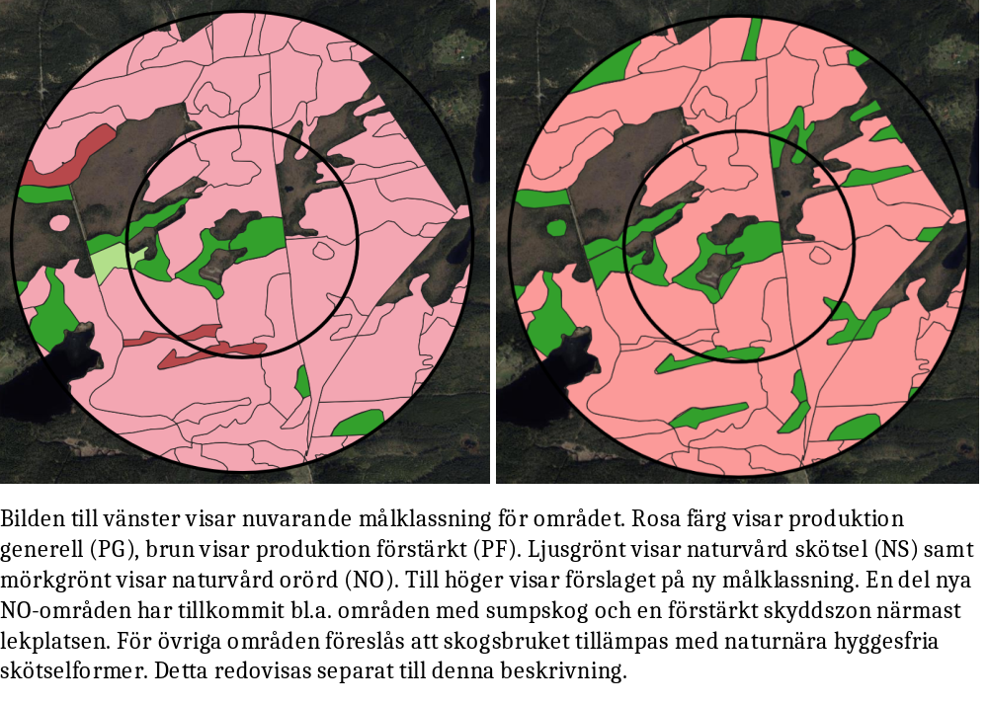

Slide 22
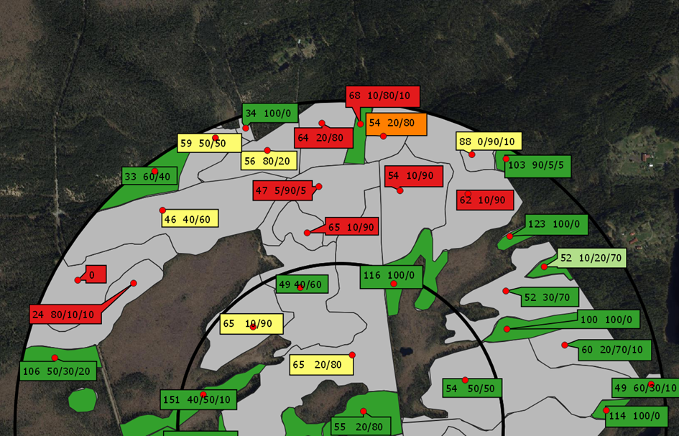
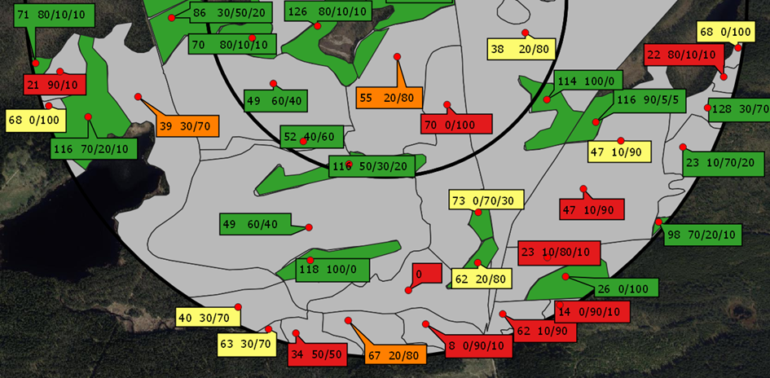
Ovan visas en bild över de olika avdelningarnas ålder samt trädslagsfördelning. En bedömning har gjorts för varje område kring tjäderhabitatets kvalitet.
Grön etikett visar goda tjäderbiotoper, orange färg visar delvis goda tjäderbiotoper inom avdelningen.
Gult visar bristande biotoper, men där det av olika anledningar kan utvecklas tjädergoda biotoper. Det handlar t.ex. om områden som på sikt kan utvecklas till goda tjäderbiotoper. Åtgärder kan relativt lätt öka kvaliteten på biotopen för tjäder.
Rödmarkerade områden är dåliga tjäderbiotoper som arten inte utnyttjar. I dessa krävs omfattande åtgärder för att öka kvaliteten för tjäder. Ofta är dessa likåldriga granmonokulturer utan såväl underskikt som fältskikt.

